Slide 1
10 集成运算放大器
基本概念和分析方法
集成运放的负反馈
基本运算放大电路
集成运放在信号处理中的应用
集成运放在信号发生器中的应用

Slide 2
10.1 集成运放的基本概念
和分析方法

Slide 3
1.集成运放的组成
由多级直接耦合放大电路构成, 具有高开环电压放大倍数，通常采用双电源供电，一个正电源，一个负电源。
u₋
输入级
中间级
输出级
u_{i}
u_{o}
u₊
u_{i} = u₊- u₋
置 路 偏 电

Slide 4
2. 集成运放的主要参数
1）开环电压放大倍数（开环电压增益）A_{o}
A_{o}越大，运算精度就越高，理想情况为无穷大.
2）开环差模输入电阻 r_{id}
越大越好，一般 r_{id} 为 3MΩ 左右或更高
3）开环输出电阻 r_{o}
衡量运放带负载能力的指标
越小越好，一般为600Ω以下

Slide 5
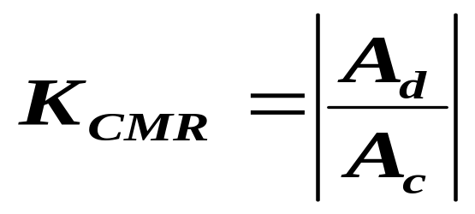
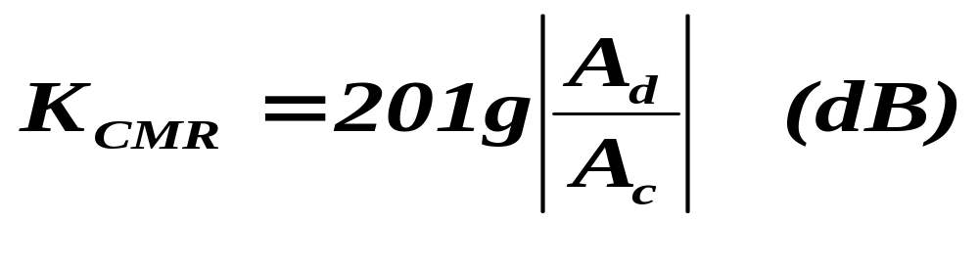
4）最大输出电压U_{OM}
额定负载 ，标称电压下，运放不明显失真的最大输出电压 (略小于电源电压）。
5）共模抑制比K_{CMR}
K_{CMR}越大，抑制共模噪声的能力越强，理想情况为无穷大。

Slide 6
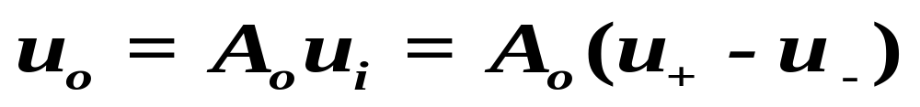
3. 集成运放的分析方法
1） 集成运放符号
A_{O}
u
－
－
u
＋
u
i
o
＋
u
＋

Slide 7
2）电压传输特性
A_{O}
u–
－
u
u_{i}
＋
o
u₊
＋
u_{o}
u_{o}= f ( u_{i} ) , 其中 u_{i} = u＋ – u －
U_{OM}
U_{i}
–
<u_{i}
U_{i}
+
<
线性区
U_{i}
–
u_{i}
u_{o}
u_{i}
（u₊
–
u－
）
=
A_{o}
=
A_{o}
0
U_{i}
+
u_{i}
U_{i}
+
u_{i}
U_{i}
-
>
和
<
饱和区
–U_{OM}
u_{o}
+
=
–
U_{OM}

Slide 8
3） 集成运放的理想特性
理想化的条件：
开环电压放大倍数 A_{O}
u
A_{O}
∞ ;
－
－
＋
∞ ;
u
差模输入电阻 r_{i}
o
＋
开环输出电阻 r_{O}
0 ;
u
＋
共模抑制比 K_{CMR}
∞ ;

Slide 9
集成运放的理想电压传输特性
u–
－
u
＋
o
u₊
＋
u_{o}
u_{o}
U_{OM}
U_{OM}
A_{o} → ∞
U_{i}⁻
u_{i}
u_{i}
0
U_{i}⁺
0
-U_{OM}
-U_{OM}
实际运放
理想运放

Slide 10
4）理想运放的分析方法
理想运放工作在线性区的分析方法
（1）
“虚断路”原则
u_{i}
i₋
i₋=
i₊=
对于理想运放
_
u_{O}
ri
u_{i}
+
r_{i}
,
i₋=
i₊→0
≈ 0
+
i₊
（2）
“虚短路”原则
u_{o}
u₋
_
u_{i}
=
u
u
u_{O}
+
–
=
u_{i}
-
A_{o}
+
理想运放
A_{o}
,
u₋
u₊
u₊
+
→

Slide 11
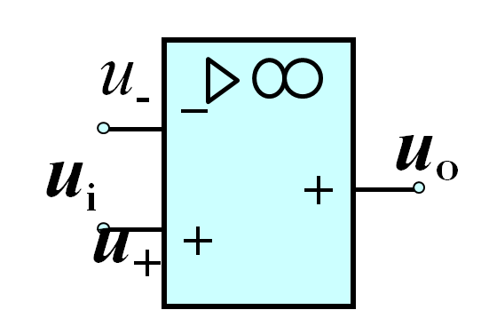
理想运放工作在非线性区的分析方法
输出电压u_{o}只有两种可能：
当u₊ > u₋时，u_{o}=U_{OM}
当u₊ < u₋时，u_{o}= -U_{OM}
“虚短” 不成立，为什么？
u₊≠u₋
i₋
u_{O}
“虚断”的条件仍成立， 即
+
i₊
ri
i₋=i+ ≈ 0
+

Slide 12

再 见

